Slide 1
שיר המספרים מ 1 עד 10
https://www.youtube.com/watch?v=HGs0kMZSPDU&pp=QAA%3D

Slide 2
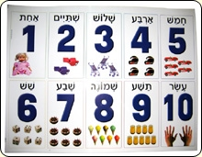

Slide 3
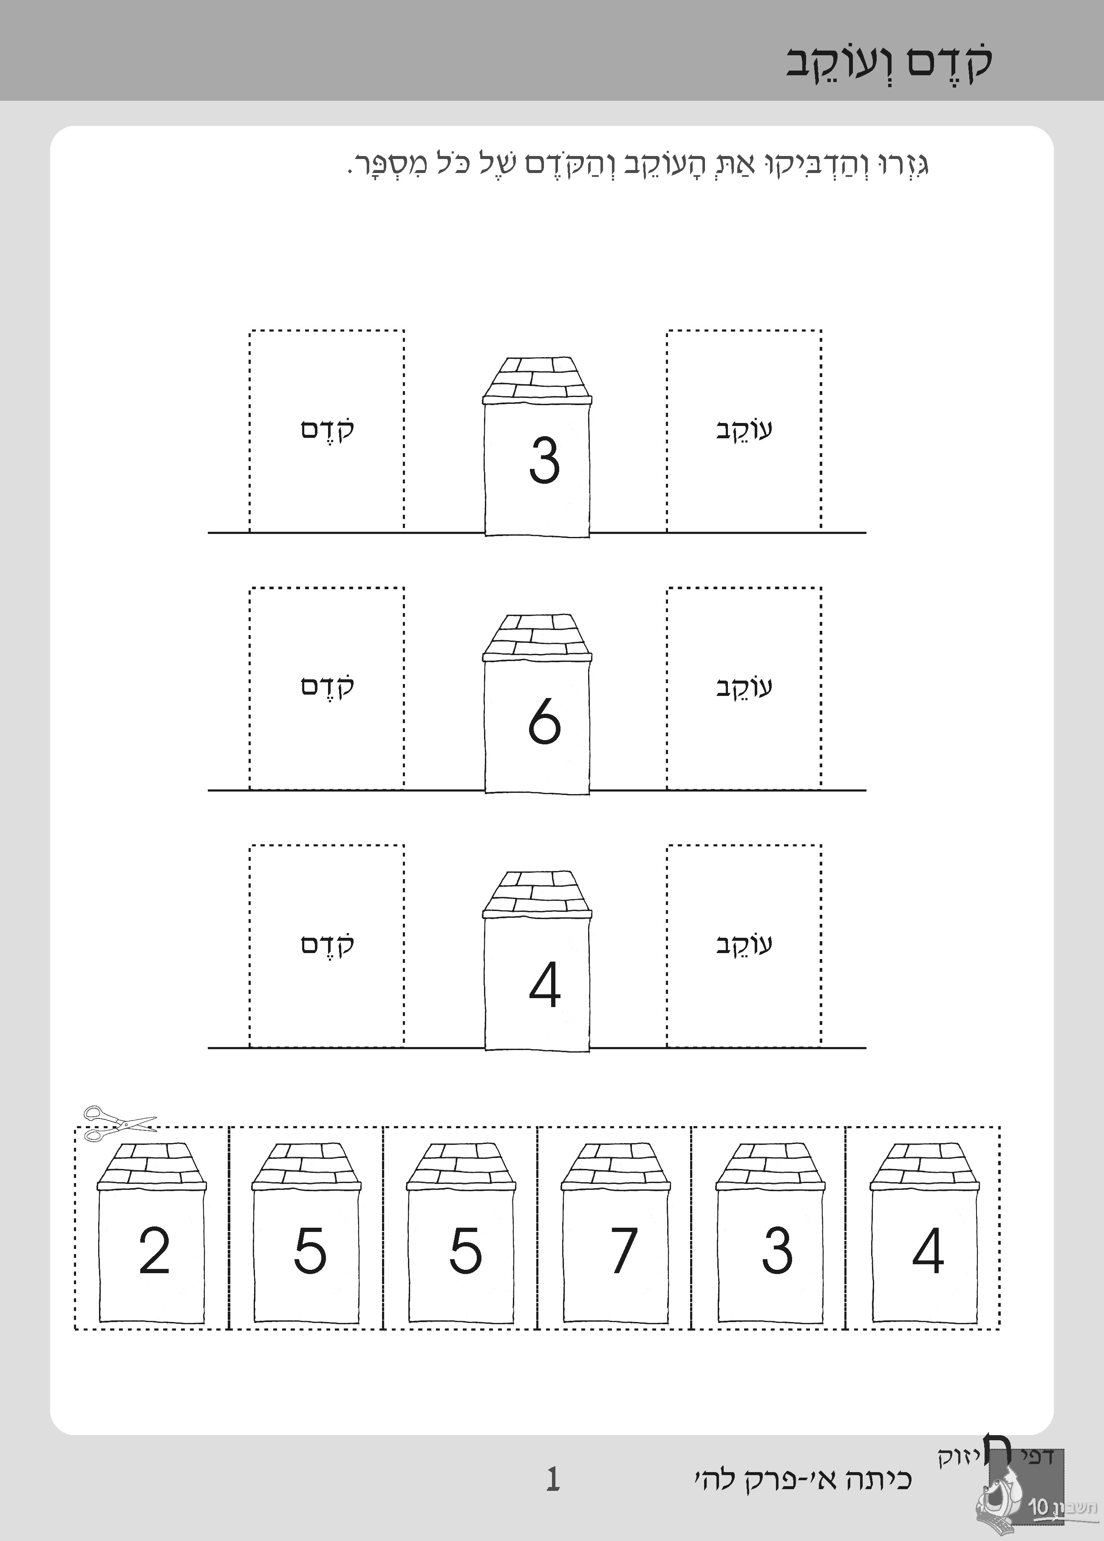
قصّوا والصقوا السابق والتالي (حاول ان تلفظ اسم الرقم بالعبرية ):
שלוש
שש
ארבע
שתיים
חמש
חמש
שבע
שלוש
ארבע

